Slide 1
Apache Accumulo
Бочаров Г.М.

Slide 2
Apache Accumulo — это отсортированное распределенное хранилище ключ-значение, основанное на дизайне Google BigTable.
построен на основе Apache Hadoop, Zookeeper и Thrift
key-value хранилище
column oriented
Написан на Java
Лицензирован и поддерживается Apache

Slide 3
История развития
Разработка началась в 2008 году Агентством Национальной Безопасности
Система строилась на базе Google BigTable с доработкой аспектов безопасности
В сентябре 2011 года Accumulo был выложен, как общедоступный проект-инкубатор с открытым исходным кодом на Apache Software Foundation

Slide 4

Программы, необходимые для запуска
Для запуска понадобятся:
кластер hadoop
zookeeper
thrift
maven
Также возможен запуск через Fluo Uno или Fluo Muchos, в которые уже включены все необходимые программы

Slide 5
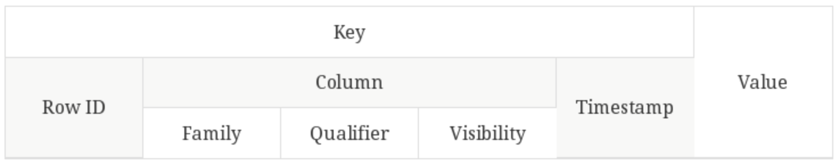
Модель данных
Row ID объединяет несколько ячеек в один ряд, операции над ячейками в пределах логического ряда происходят атомарно
Column позволяет эмулировать название, как в реляционной базе
Family для оптимального хранения данных из одной группы столбцоы
Visibility - видимость для пользователя
Timestamp - время изменения этой ячейки

Slide 6
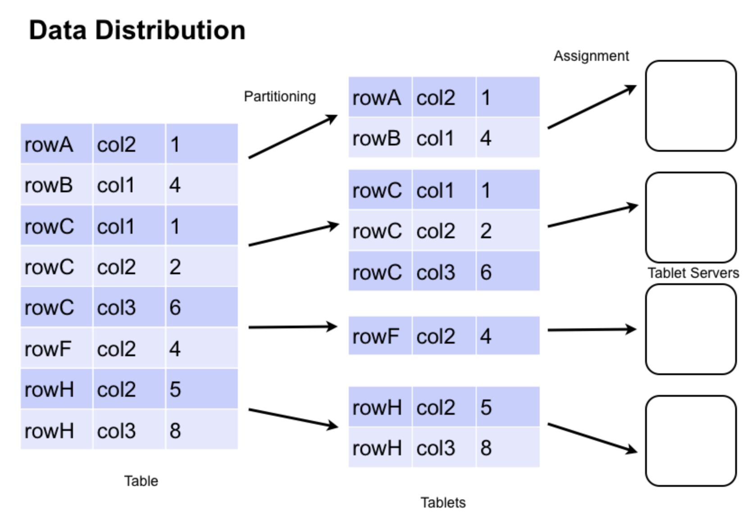
Распределение данных
Ячейки образуют таблицу
С ростом числа строк в таблице происходит разделение на планшеты (tablets)
С tablets работает Tablets manager

Slide 7
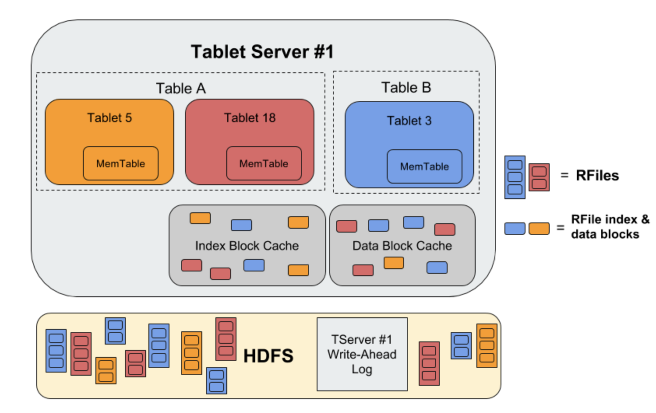
Tablet Server

Slide 8
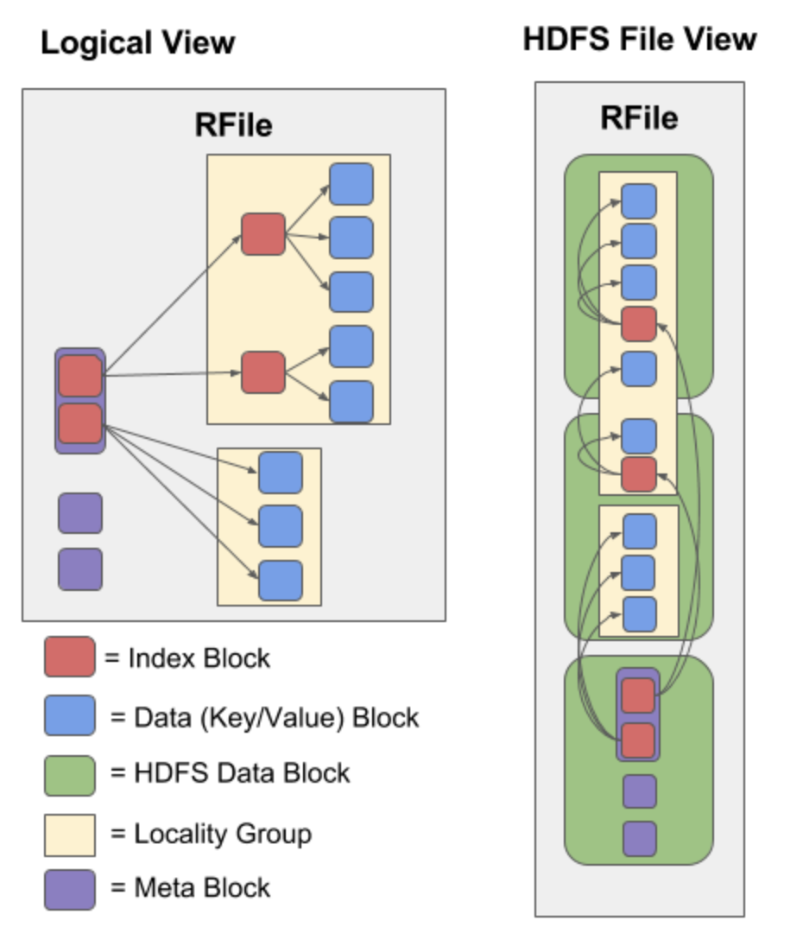
RFile
RFile хранится в hdfs и содержит ин

Slide 9
Компоненты Accumulo
Tablet Server - управляет планшетами
Garbage Collector - чистит файлы в HDFS
Master - реагирование на отказ Tablet Server, балансировка нагрузки
Accumulo Monitor - отображает состояние кластера, показывает таблицы и графики
Accumulo Client - работа с БД

Slide 10
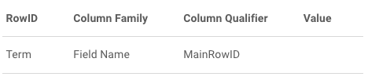
Индексация данных
Индекс содержит Term в качестве RowID, имя стобца в Column Family, Row ID ячейки из основной таблице в Column Qualifier.
При поиске получается набор записей из таблицы индексов, по котормы получают row Id исходных ячеек

Slide 11
Транзакции (FATE)
Транзакции в Accumulo выполняются с помощью FATE (Fault Tolerant Executor)
Accumulo предоставляет ACID гарантии только для изменений в рамках одного ROW ID.
Транзакция при создании заполняется информацией о необходимых изменениях и сериализуется в Zookeeper
Постоянные блокировки чтения-записи для каждой таблицы создаются в Zookeeper для синхронизации операций при сбоях процессов.
FATE состоит из двух основных компонентов: повторяемой постоянной операции (REPO), уровня хранения для REPO и системы выполнения для запуска REPO.
Accumulo Master выступает в качестве исполнительной системы для запуска REPO
REPO реализованы идемпотентно

Slide 12
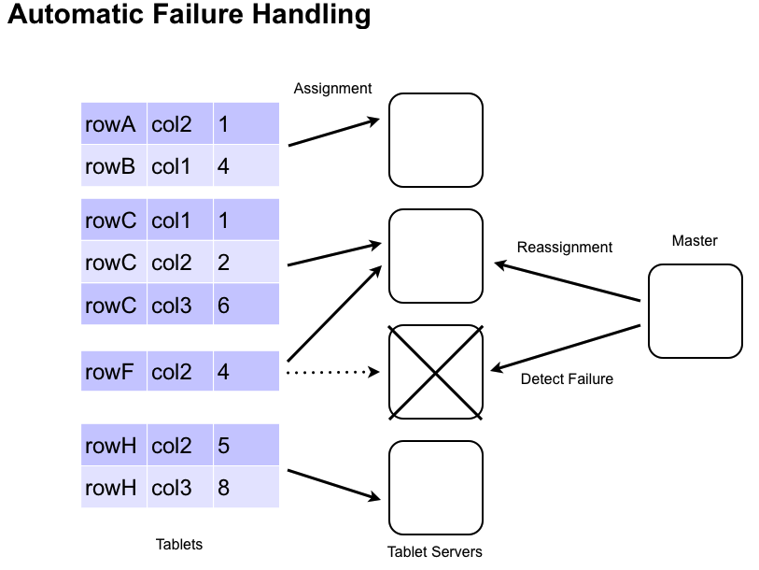
Методы восстановления после падения
Если Tablet Server выходит из строя, Master обнаруживает это и автоматически переназначает планшеты, назначенные от отказавшего сервера, другим серверам. Любые пары ключ-значение, которые находились в памяти на момент сбоя TabletServer, автоматически повторно применяются из WAL, чтобы предотвратить потерю данных.

Slide 13
Безопасность и Шифрование
Accumulo имеет следующие функции безопасности:
Только аутентифицированные пользователи могут получить доступ к Accumulo.
Kerberos может быть включен для замены стандартной аутентификации Accumulo на основе пароля.
Пользователи могут выполнять действия, только если им дано разрешение.
Пользователи могут просматривать только те маркированные данные, на которые у них есть разрешение.
Данные могут быть зашифрованы на диске и over-the-wire.

Slide 14
Выполнение и планирование запросов
В Accumulo отсутствует собственный план запросов
Запросы передаются через Accumulo Client
Отсутствует поддержка SQL
Результаты сканирования отправляются клиенту партиями автоматически определяемого размера
В Accumulo API нет возможности, подобной оператору SQL LIMIT

Slide 15
Работа с Accumulo
Есть 2 способа взаимодействия с Accumulo: Accumulo Client и Accumulo Shell.
Accumo Client можно взаимодействовать через библиотеки
org.apache.accumulo:accumulo-core для Java
pyaccumulo для Python

Slide 16
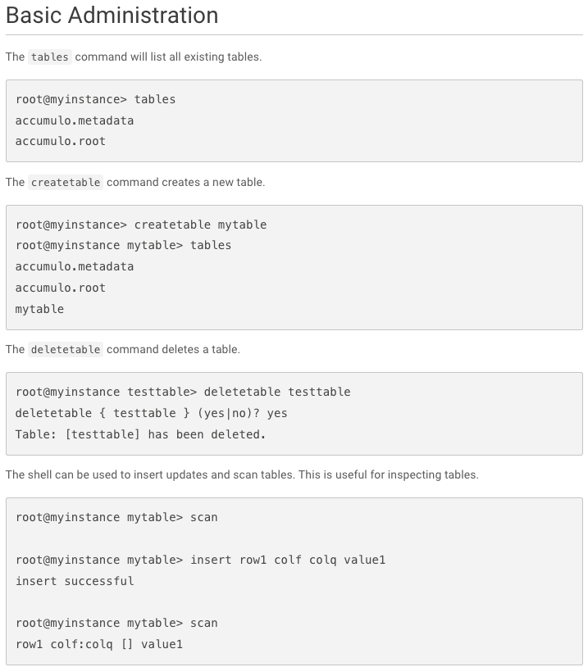
Accumulo Shell. Примеры.
Подключение выполняется с помощью команды:
accumulo shell -u [username]

Slide 17
Community и участие в разработке
Accumulo поддерживается Apache Accumulo community. Связь с community через Slack.
Любой может поучаствовать в разработке Accumulo: выбрать одну из нерешенных проблем, посмотреть открытые пулл реквесты, обновить документацию, сообщить о багах или протестировать новые релизы.

Slide 18
Ссылки
Документация
Confluence
Статья с более подробным описанием архитектуры
Тур для ознакомления с Accumulo для Java

